Slide 1

TIẾNG VIỆT 2

Slide 2

Câu nào được viết chưa đúng chính tả?
A. Ϊg εăm εỉ Ǉìm hΞ làm jật
B. Owg εăm εỉ Ǉìm hΞ làm jật.
Notes:
Viết vào bảng con

Slide 3
Thứ …. ngày … tháng ….. năm 2021
Bài 27
Mẹ
Viết: Chữ hoa Ô, Ơ
S/125
Notes:
Ô và Ơ nhìn k có dấu nhưng chiếu lên sẽ có dấu nhé

Slide 4
Quan sát chữ hoa Ô, Ơ (cỡ chữ vừa)
1
6
5
5
Ô
4
4
3
3
2
2
1
Đường
kẻ đậm
1
2
3
4

Slide 5
Quan sát chữ hoa Ô, Ơ (cỡ chữ vừa)
1
6
5
5
Ơ
4
4
3
3
2
2
1
Đường
kẻ đậm
1
2
3
4

Slide 6
Quan sát chữ hoa Ô, Ơ (cỡ chữ nhỏ)
1
Ô
2
1
1
2
Notes:
Đến đây thì cho HS tự nói về độ cao, độ rộng, GV k cần chú thích nữa nhé

Slide 7
Quan sát chữ hoa Ô, Ơ (cỡ chữ nhỏ)
1
Ơ
2
1
1
2
Notes:
Đến đây thì cho HS tự nói về độ cao, độ rộng, GV k cần chú thích nữa nhé

Slide 8

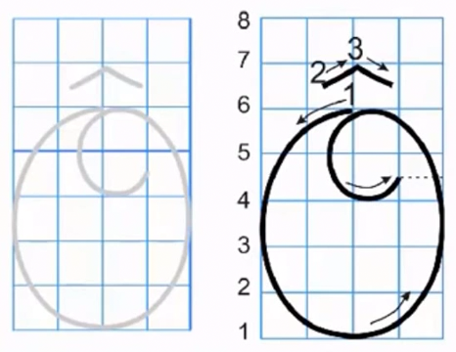
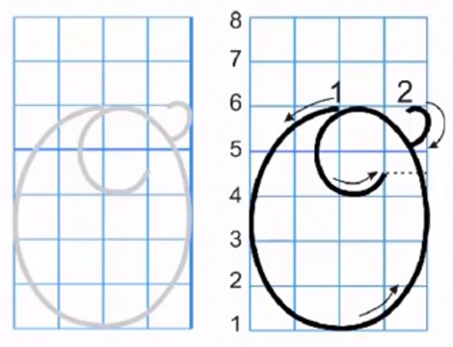
Quan sát và viết chữ hoa Ô, Ơ (cỡ chữ vừa)
2
Notes:
Chữ hoa A gồm mấy nét?
Chữ hoa A có 3 nét (tham khảo SGV)

Slide 9

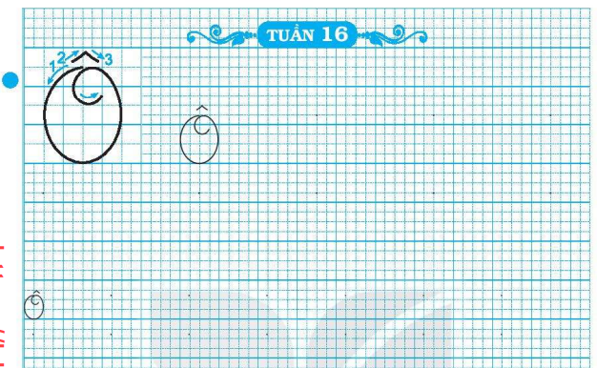
Trang 34

Slide 10
3
Viết câu ứng dụng
Ông bà ǧίm vầy cùng cΪ εáu.
o
o
o
o
o
o
Notes:
Chú ý HD HS:
- Hiểu nghĩa của câu
Viết hoa chữ đầu câu
Khoảng cách giữa các chữ
Kĩ thuật nối chữ
Độ cao các con chữ

Slide 11


Slide 12
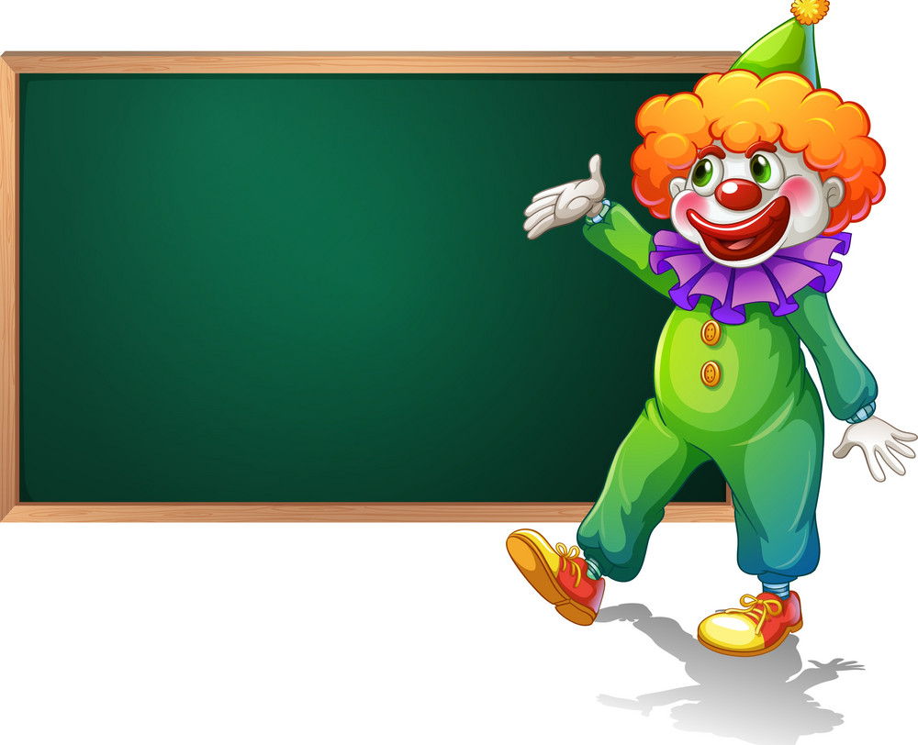
Ôwg

Slide 13

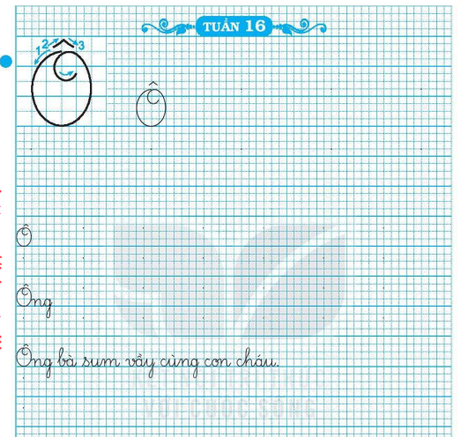
Trang 32

Slide 14

Củng cố - Dặn dò
Notes:
HĐ học và viết vở sẽ mất nhiều thời gian nên ng soạn k làm phần củng cố

Slide 15

Người soạn : Phan Thị Linh
Năm sinh : 1990
Đơn vị công tác :
LH : 0916.604.268
Thân chào Quý Thầy Cô!
Rất mong nhận được phản hồi và góp ý từ Quý Thầy Cô để bộ giáo án ppt được hoàn thiện hơn.
Mọi thông tin phản hồi mong được QTC gửi về:
+ Zalo: 0916.604.268
+ Facebook cá nhân: https://www.facebook.com/nhilinh.phan/
+ Nhóm chia sẻ tài liệu: https://www.facebook.com/groups/443096903751589

